Slide 1
Métricas de Software

Slide 2
Métrica baseada em linhas de código

Slide 3
Características
Dimensionamento dos sistemas através da quantidade de linhas de código
Apresenta dificuldades para uso em
comparações de sistemas desenvolvidos por
linguagens diferentes
Dependente do estilo dos programadores
Impossibilidade de uso em estimativas

Slide 4
Sistema Halstead

Slide 5
Características
Dimensionamento de sistemas baseado
na quantidade de operandos (itens de
dados) e operadores (comandos)
Independente da linguagem de programação
Impossibilidade de uso em estimativas
Incompreensível por parte do usuário

Slide 6
Análise de pontos por função

Slide 7
Características
Considera como unidade de medida os aspectos externos ao software (funcionalidades), ao invés das características técnicas
Independente de linguagem de programação
Compreensível por parte do usuário

Slide 8
O que pode ser estimado?
O nível de produtividade de uma equipe de desenvolvimento
O esforço de desenvolvimento de software
O tamanho/custo de software
A taxa de produção e de manutenção de software

Slide 9
Tipos de dimensionamento
Software já implantado
Software em desenvolvimento
Manutenção de um software já desenvolvido

Slide 10
Etapas
1) Pontos por função não ajustados
2) Fator de ajuste
3) Pontos por função ajustados

Slide 11
Pontos por função não ajustados
Refletem as funcionalidades fornecidas pelo sistema ao usuário
São agrupadas por tipo de função:
  Funções de Dados
    Arquivo lógico interno (ALI)
    Arquivo de interface externa (AIE)
  Funções Transacionais
    Entrada externa (EE)
    Saída externa (SE)
    Consulta externa (CE)

Slide 12
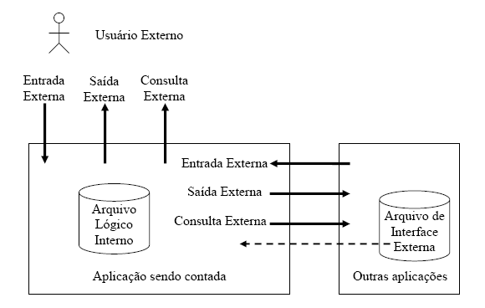
Pontos por função não ajustados
(Hazan, 2001)

Slide 13
Fator de ajuste
Representa a funcionalidade geral fornecida ao usuário pelo sistema
É calculado conforme o nível de influência de uma relação de 14 características
Para cada uma das 14 características deve-se atribuir um valor entre 0 e 5, que é o grau ou nível de influência

Slide 14
Fator de ajuste
  1. Comunicação de Dados
  2. Processamento de Dados Distribuído
  3. Desempenho
  4. Utilização do Equipamento (Restrições de Recursos Computacionais)
  5. Volume de Transações
  6. Entrada de Dados On-line
  7. Eficiência do Usuário Final (Usabilidade)
  8. Atualização On-line
  9. Processamento Complexo
  10. Reusabilidade
  11. Facilidade de Implantação
  12. Facilidade Operacional
  13. Múltiplos Locais e Organizações do Usuário
  14. Facilidade de Mudanças (Manutenibilidade)

Slide 15
Fator de ajuste
Grau de influência:
Grau | Descrição
0 | Nenhuma influência
1 | Influência mínima
2 | Influência moderada
3 | Influência média
4 | Influência significante
5 | Influência forte

Slide 16

Cálculo do Fator de ajuste
VFA = (NIT * 0,01) + 0,65

Slide 17
Pontos por função ajustados
Refletem o fator de ajuste aplicado ao resultado dos pontos por função
Resultará no número de pontos por função do sistema

Slide 18
Pontos por função não ajustados
Arquivo lógico interno (ALI)
Dados mantidos pela aplicação a ser contada
Devem ser identificados pelo usuário
Exemplos: tabelas que armazenam dados mantidos pela aplicação; arquivos de configuração mantidos pela aplicação; arquivos de segurança de acesso à aplicação...

Slide 19
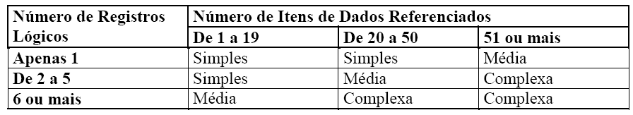
Pontos por função não ajustados
Arquivo lógico interno (ALI)

Slide 20
Pontos por função não ajustados
Arquivo lógico externo (ALE)
Dados referenciados pela aplicação, porém, mantidos por outra aplicação
Devem ser identificados pelo usuário
Exemplos: dados de referência externos utilizados pela aplicação; arquivos de help, desde que mantidos por outra aplicação; arquivos de mensagens de erro, desde que mantidos por outra aplicação....

Slide 21
Pontos por função não ajustados
Arquivo lógico externo (ALE)
Idêntico ao ALI

Slide 22
Pontos por função não ajustados
Entrada externa (EE)
Processa dados recebidos de fora da fronteira da aplicação, cuja principal intenção é manter um ou mais ALI e/ou modificar o comportamento do sistema
Exemplos: telas de inclusão, exclusão ou de alteração; entradas batch que mantém um ALI...

Slide 23
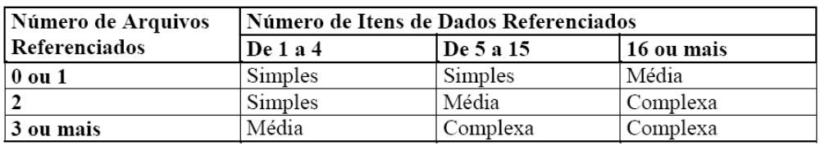
Pontos por função não ajustados
Entrada externa (EE)

Slide 24
Pontos por função não ajustados
Saída externa (SE)
Processo elementar, que envia dados para fora da fronteira da aplicação
O principal objetivo é apresentar informação ao usuário por meio de lógica de processamento
Pode manter um ou mais ALI e/ou alterar o comportamento do sistema
Exemplos: relatórios, contabilização de cadastros...

Slide 25
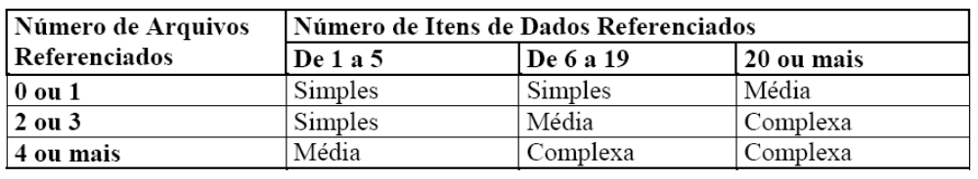
Pontos por função não ajustados
Saída externa (SE)

Slide 26
Pontos por função não ajustados
Consulta externa (CE)
Processo elementar, que envia dados para fora da fronteira da aplicação
O principal objetivo é apresentar informação ao usuário SEM lógica de processamento
NÃO mantém ALI e/ou altera o comportamento do sistema
Exemplos: relatórios, telas consulta...

Slide 27
Pontos por função não ajustados
Consulta externa (CE)
Idêntico à saída externa

Slide 28
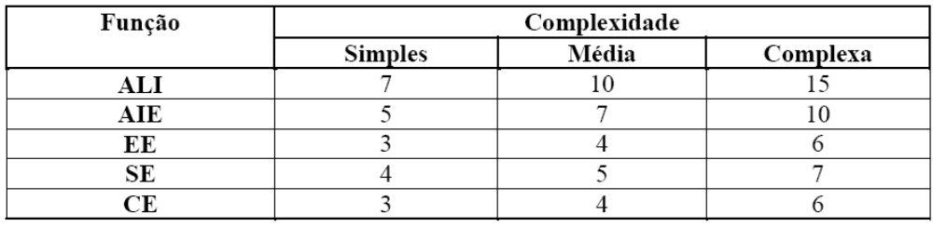
Pontos por função não ajustados
Contagem de pontos

Slide 29
Cálculo dos pontos por função ajustados
PF = PFNA * VFA
PF = Pontos por Função
PFNA = Pontos por Função Não Ajustados
VFA = Valor do Fator de Ajuste

